Slide 1
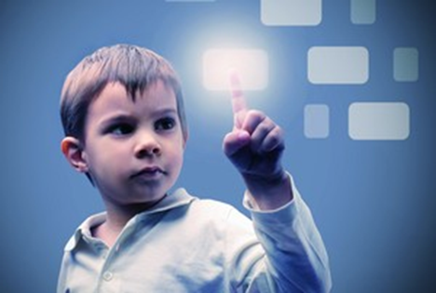
Использование «Образовательной кинезиологии» в целях повышения качества усвоения учебного материала

Slide 2
Актуальность Особенности познавательной сферы детей поколения Z
Клиповость - способность краткого и красочного восприятия окружающего мира посредством короткого, яркого посыла, воплощенного в форме видеоклипа, теленовостей или в другом аналогичном виде.
Учащиеся становятся все более и более эрудированными, но все менее и менее знающими. С помощью интернета они попадают в мир, где все уже известно и где нужно только правильно сориентироваться, чтобы найти необходимый ответ.

Slide 3
Интернет затрудняет сегодня формирование не только теоретического, но и проектного мышления у школьников.
Устойчивость внимания у школьников уменьшается в десятки раз по сравнению с предыдущим поколением. Воспринимают краткую и наглядную информацию. Средний период концентрации на 1 объекте – 8 секунд.
У детей цифрового поколения больше развита кратковременная память, чем долговременная.

Slide 4
1. Человек – это сложная целостная самовосстанавливающаяся система. По средствам связи восприятия собственного тела, испытываемых эмоций, движения в пространстве происходит развитие и восстановлении организма.
2. Без движения определенных групп мышц – нет развития интеллекта.
3. Движение необходимо для учения

Slide 5
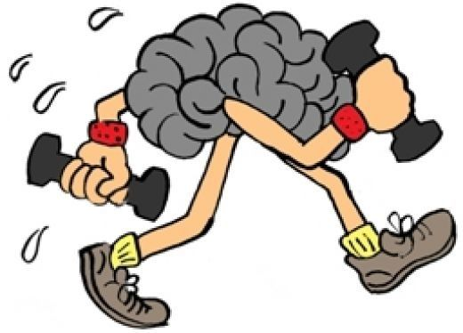
КИНЕЗИОЛОГИЯ - наука, изучающая развитие интеллектуального потенциала и здорового тела с помощью определенных движений тела, т.е. оно направлено на изучение связей «ум – тело» и оптимизацию деятельности мозга через физические действия.

Slide 6
ОБРАЗОВАТЕЛЬНАЯ КИНЕЗИООЛОГИЯ ГИМНАСТИКА ДЛЯ МОЗГА ПОЛ И ГЕЙЛ ДЕННИСОН

Slide 7
Регулярное выполнение упражнений нейрогимнастики позволяет
Более качественно и быстро усваивать новые знания.
Развивает психофизические функции.
Улучшает координацию движений.
Укрепляет нервную систему.
Расширяет границы возможностей мозга.

Slide 8
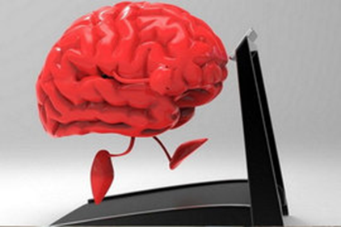
Упражнения «Гимнастики Мозга» пробуждают систему «интеллект-тело» и приводят её в готовность к обучению, а также решить множество проблем эмоционального плана

Slide 9
Преимущества «Гимнастики для мозга»
очень просты;
их можно выполнять где угодно, без требований к пространству;
они интересны, забавны, их можно проводить в форме игры;
на их выполнение не требуется много времени;
они эффективны для любого возраста;
улучшают мыслительную деятельность, навыки организации, синхронизируют работу полушарий;
способствуют запоминанию и творческому самовыражению;
повышают устойчивость внимания;
помогают восстановлению речевых функций, облегчают процессы чтения и письма;
способствуют общей координации тела и улучшению осанки;
снимают напряжение, помогают справиться со стрессом и регулировать поведение.

Slide 10
Обратим ваше внимание на следующие моменты проведения этих упражнений:
перед началом желательно выпить воды. Вода лучший проводник электрического сигнала в нашем теле;
во время занятий проводить эти упражнения можно, если идет стандартная работа;
творческие занятия прерывать кинезиологическими упражнениями нецелесообразно;
если детям предстоит интенсивная интеллектуальная нагрузка, комплекс упражнений проводить перед началом работы;
упражнения обычно делаются в начале учебного дня, после перемены и перерыва для эффективной подготовки к восприятию учебного материала, а также непосредственно перед началом ответственного мероприятия.

Slide 11
Примеры упражнений Утром перед началом уроков можно выполнить данный комплекс, настроив детей на нужный лад. Также эту группу упражнений можно использовать как физминутки.

Slide 12
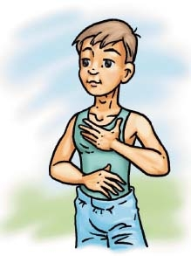
КНОПКА МОЗГА – помогает проснуться и настроиться на работу

Slide 13
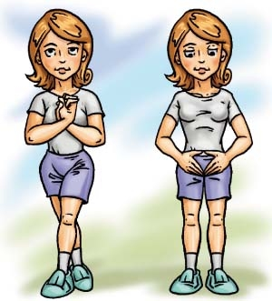
«КРЮКИ ДЕННИСОНА»
Упражнение призвано гармонизировать эмоции и процессы мышления. Оно ослабляет душевное напряжение, способствует адекватным действиям и поступкам, помогает воспринимать новую информацию, лучше понимать точку зрения другого и свою собственную.

Slide 14
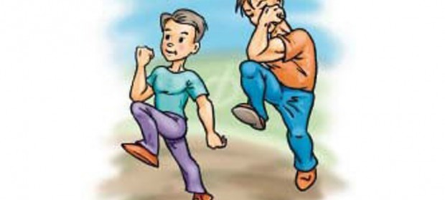
ПЕРЕКРЕСТНЫЕ ШАГИ, УХО - НОС
Одновременно активизируются обширные зоны обоих полушарий мозга. Мозг переключается в интегрированный режим работы, что помогает активизироваться для выполнения любой деятельности, быстрее в нее включиться. Можно выполнять сидя или стоя.

Slide 15
«ДУМАТЕЛЬНЫЙ КОЛПАК»
На поверхности уха находится 148 активных точек. Это упражнение помогает сосредоточиться, а также лучше слушать и говорить.

Slide 16
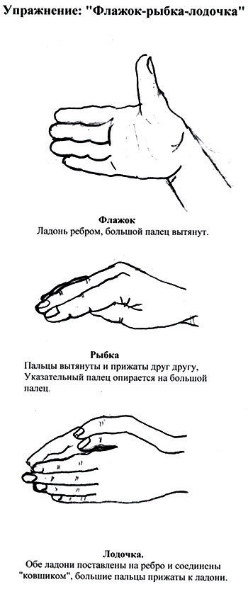
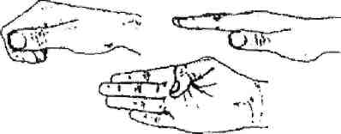
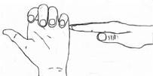

Slide 17
Правила работы с биологически активными точками на лице
1. Вы нашли необходимую точку для устранения тех явлений, которые вас беспокоят.
Сначала произведите легкое надавливание (в течение 30 сек.), этим вы улучшите местное кровообращение. 2. После этого производите массаж, стараясь не причинить боли: делайте 9 вращений по часовой стрелке и 9 — против. 3. Продолжительность точечного массажа в каждой точке не должно превышать 3-4 минуты.

Slide 18
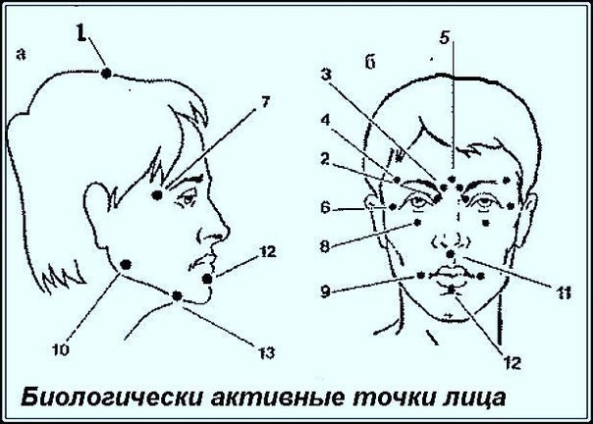
Производя массаж лица, вы способствуете мощному мышечному расслаблению всего организма, снимаете напряжение.

Slide 19
Упражнения для восстановления, релаксации, повышения концентрации внимания, снятия напряжения как мышечного , так и психического. (в конце учебного дня, физкульт минутка).

Slide 20
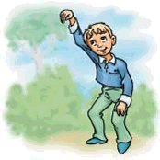
СЛОН
Балансирует всю систему «интеллект – тело»
Укрепляют наружные глазные мышцы, снимают напряжение после работы на компьютере, снимают напряжение и боль в спине

Slide 21
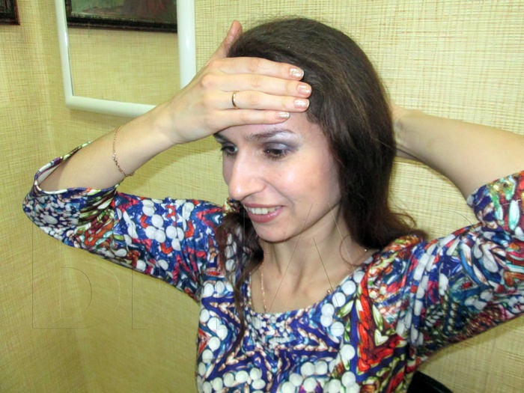
ЛОБНО – ЗАТЫЛОЧНАЯ КОРРЕКЦИЯ

Slide 22
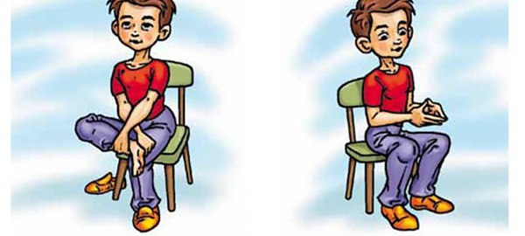
«СГИБАНИЕ ПЯТКИ»
в моменты накопившейся усталости, плохого настроения, невозможности принять решение эта поза может очень помочь.

Slide 23
Упражнение “Энергетизатор”
В результате этих действий расслабляются мышцы шеи и плечевого пояса, повышается уровень кислорода в крови, активизируется вестибулярный аппарат, усиливается приток спинномозговой жидкости в центральной нервной системе.

Slide 24
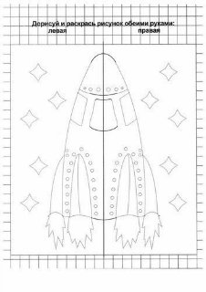
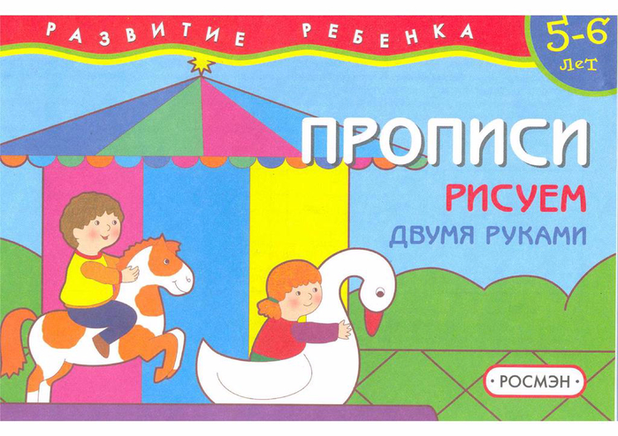
Упражнение «Зеркальное рисование»

Slide 25
Упражнение для быстрого восстановления.
Средним и указательным пальцем левой руки начните массировать точку над губами (посередине), а также под губами (по центру). Правую же руку положите на пупок. Глазами при этом совершайте движения вверх-влево-вниз-вправо, т.е. по кругу. Выполняйте элемент в течение 30 секунд, а затем смените руки и повторите упражнение с вращением глазами в обратную сторону.
Указательным и средним пальцем левой руки начните массировать область под нижней губой, а пальцами правой руки одновременно с этим массируйте область копчика. Выполняйте 30 секунд, после чего смените руки и повторите упражнение.
Левую ладонь положите на пупок, а правой массируйте область копчика. Через полминуты поменяйте положение рук и выполняйте элемент еще 30 секунд.
Тройное упражнение «разбудит» организм и активизирует мышление.

Slide 26
Спасибо за внимание Здоровья, сил и терпения в новом учебному году.

